Slide 1
WEB前端

Slide 2
课程大纲
1、对象概括
2、对象访问
3、对象的创建
4、字面量方式/自定义对象--->创建单个对象
5、通过Object原生构造函数--->创建单个对象

Slide 3
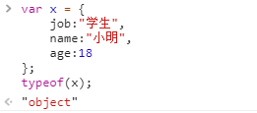
对象概括
JavaScript 中的所有事物都是对象：字符串、数值、数组、函数...
简单理解：对象就是带有属性和方法的特殊数据类型。
注意：当函数被保存为一个对象的属性时，它就可称为这个对象的方法。

Slide 4
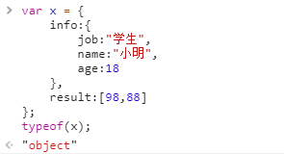
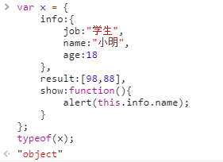
对象概括
对象2：数组对象组合 对象3：数组、对象、函数组合

Slide 5
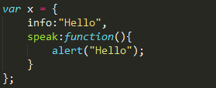
对象访问
案例：
（1）访问对象属性：objectName.propertyName即对象名.属性名
要求：输出Hello的长度

Slide 6

对象访问
步骤：
1、访问Hello；
2、检测输出长度（使用String对象的length属性来获得字符串的长度）

Slide 7
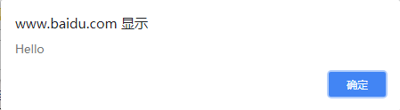
对象访问
（2）访问对象方法：objectName.methodName()即对象名.方法名
方法是能在对象里执行的动作/函数

Slide 8
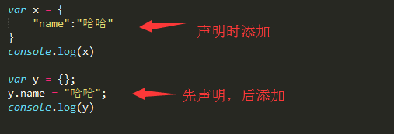
对象的创建
说起创建对象，最容易想到的便是通过对象字面量方式直接定义一个对象，但这种方式只能创建少量，单独且相互间无联系的对象。若要批量创建对象，该如何？下面介绍下JS对象常见的几种创建方式。

Slide 9

字面量/自定义对象->创建单个对象
格式：
objectName = {property1:value1, property2:value2,…, propertyN:valueN}
可以直接往{}添加，也可以先创建一个空对象{}，再往里添加。
1.往空对象里添加

Slide 10

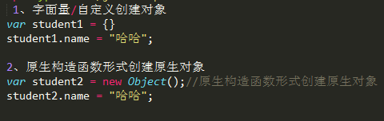
字面量/自定义对象->创建单个对象
2、直接将零个或多个键值对包围在花括号中，将成员信息写到{}中，并赋值给一个变量，此时这个变量就是一个对象

Slide 11

Object原生构造函数->创建单个对象
通过Object原生构造函数--->创建单个对象
从创建对象的过程来说，两者底层实现没有区别，都是一样的。

